Slide 1
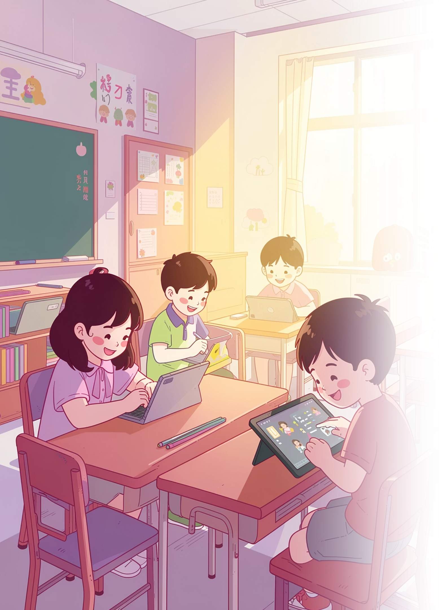
EDUCAȚIE MEDIA DIGITALĂ • CLASA A III-A
Autor: DANIELA CORNELIA ŢANU
Siguranța online – Navigăm în siguranță! 🌐
Internetul este ca un oraș mare — sunt locuri sigure, dar și locuri unde trebuie să fii atent! Hai să învățăm împreună cum să fim în siguranță online și să devenim copii responsabili în lumea digitală. 🚀

Slide 2
PREZENTARE CANVA
Ce vom descoperi astăzi? 🗺️
Această resursă interactivă te va ajuta să înțelegi regulile de bază ale siguranței online, prin activități distractive și ușor de reținut.
01
02
03
Reguli de Aur
Activitate: Corect sau Greșit?
Activitate Practică
Cele 5 reguli esențiale pentru a naviga în siguranță
Testăm cunoștințele prin situații reale
Completezi propriile tale reguli de siguranță
04
05
Joc: Supereroul Internetului
Mini Test
Devii eroul care protejează lumea online
Verifici cât de bine ai învățat!

Slide 3





🔐 Reguli de Aur
Cele 5 Reguli de Aur ale Internetului
Nu spune date personale
Nu vorbi cu necunoscuți
Nu deschide linkuri suspecte
Nume, adresă sau parolă rămân secrete!
Online, nu știi cine este celălalt.
Cere ajutorul unui adult!
Spune unui adult
Timp limitat online
Dacă ceva te sperie, nu ești singur!
Echilibrul este cheia!

Slide 4
🟨 Activitate
Corect sau Greșit? 🤔
Citește fiecare situație și decide dacă este Corect ✅ sau Greșit ❌. Discutați împreună răspunsurile!
1️⃣ Un copil își dă parola unui prieten
2️⃣ Primești un mesaj de la cineva necunoscut
3️⃣ Vrei să descarci un joc necunoscut
❌ Greșit — Parola este secretă pentru toată lumea, chiar și pentru prieteni!
✅ Corect — Spui imediat unui adult de încredere și nu răspunzi!
✅ Corect — Întrebi întâi părinții sau un profesor înainte de a instala!

Slide 5
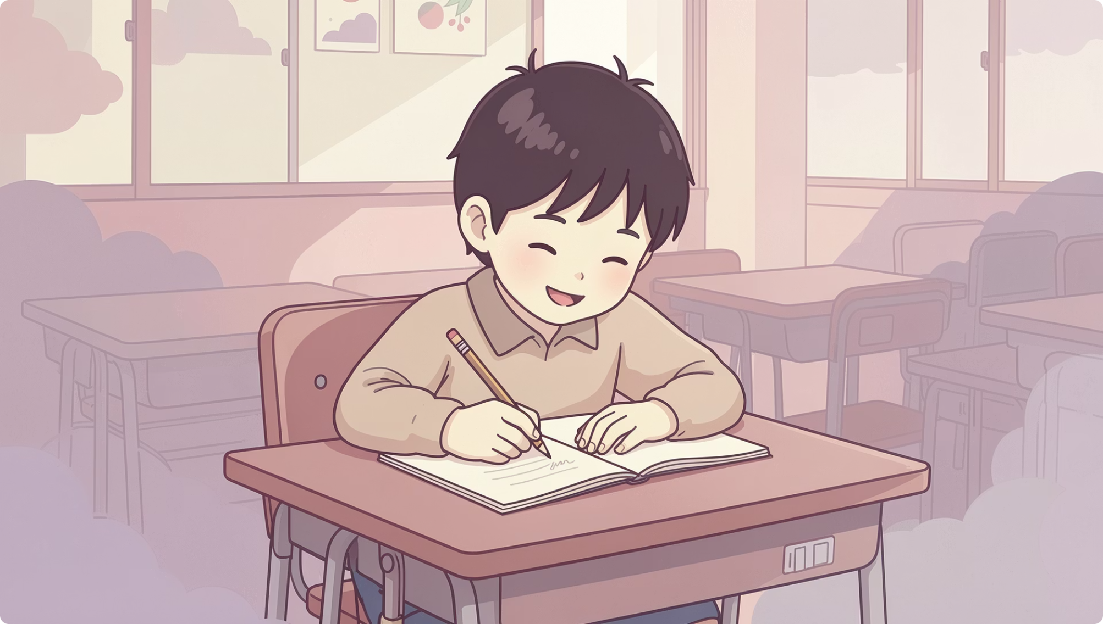
🟧 Activitate Practică
Regulile Mele Online ✍️
Completează propozițiile de mai jos cu propriile tale răspunsuri. Acestea vor deveni promisiunile tale de siguranță online!
NU voi _______________
VOI spune unui adult dacă _______________
VOI fi atent la _______________
Exemplu: nu voi da parola nimănui
Exemplu: la linkurile pe care le deschid
Exemplu: dacă primesc un mesaj ciudat

Slide 6
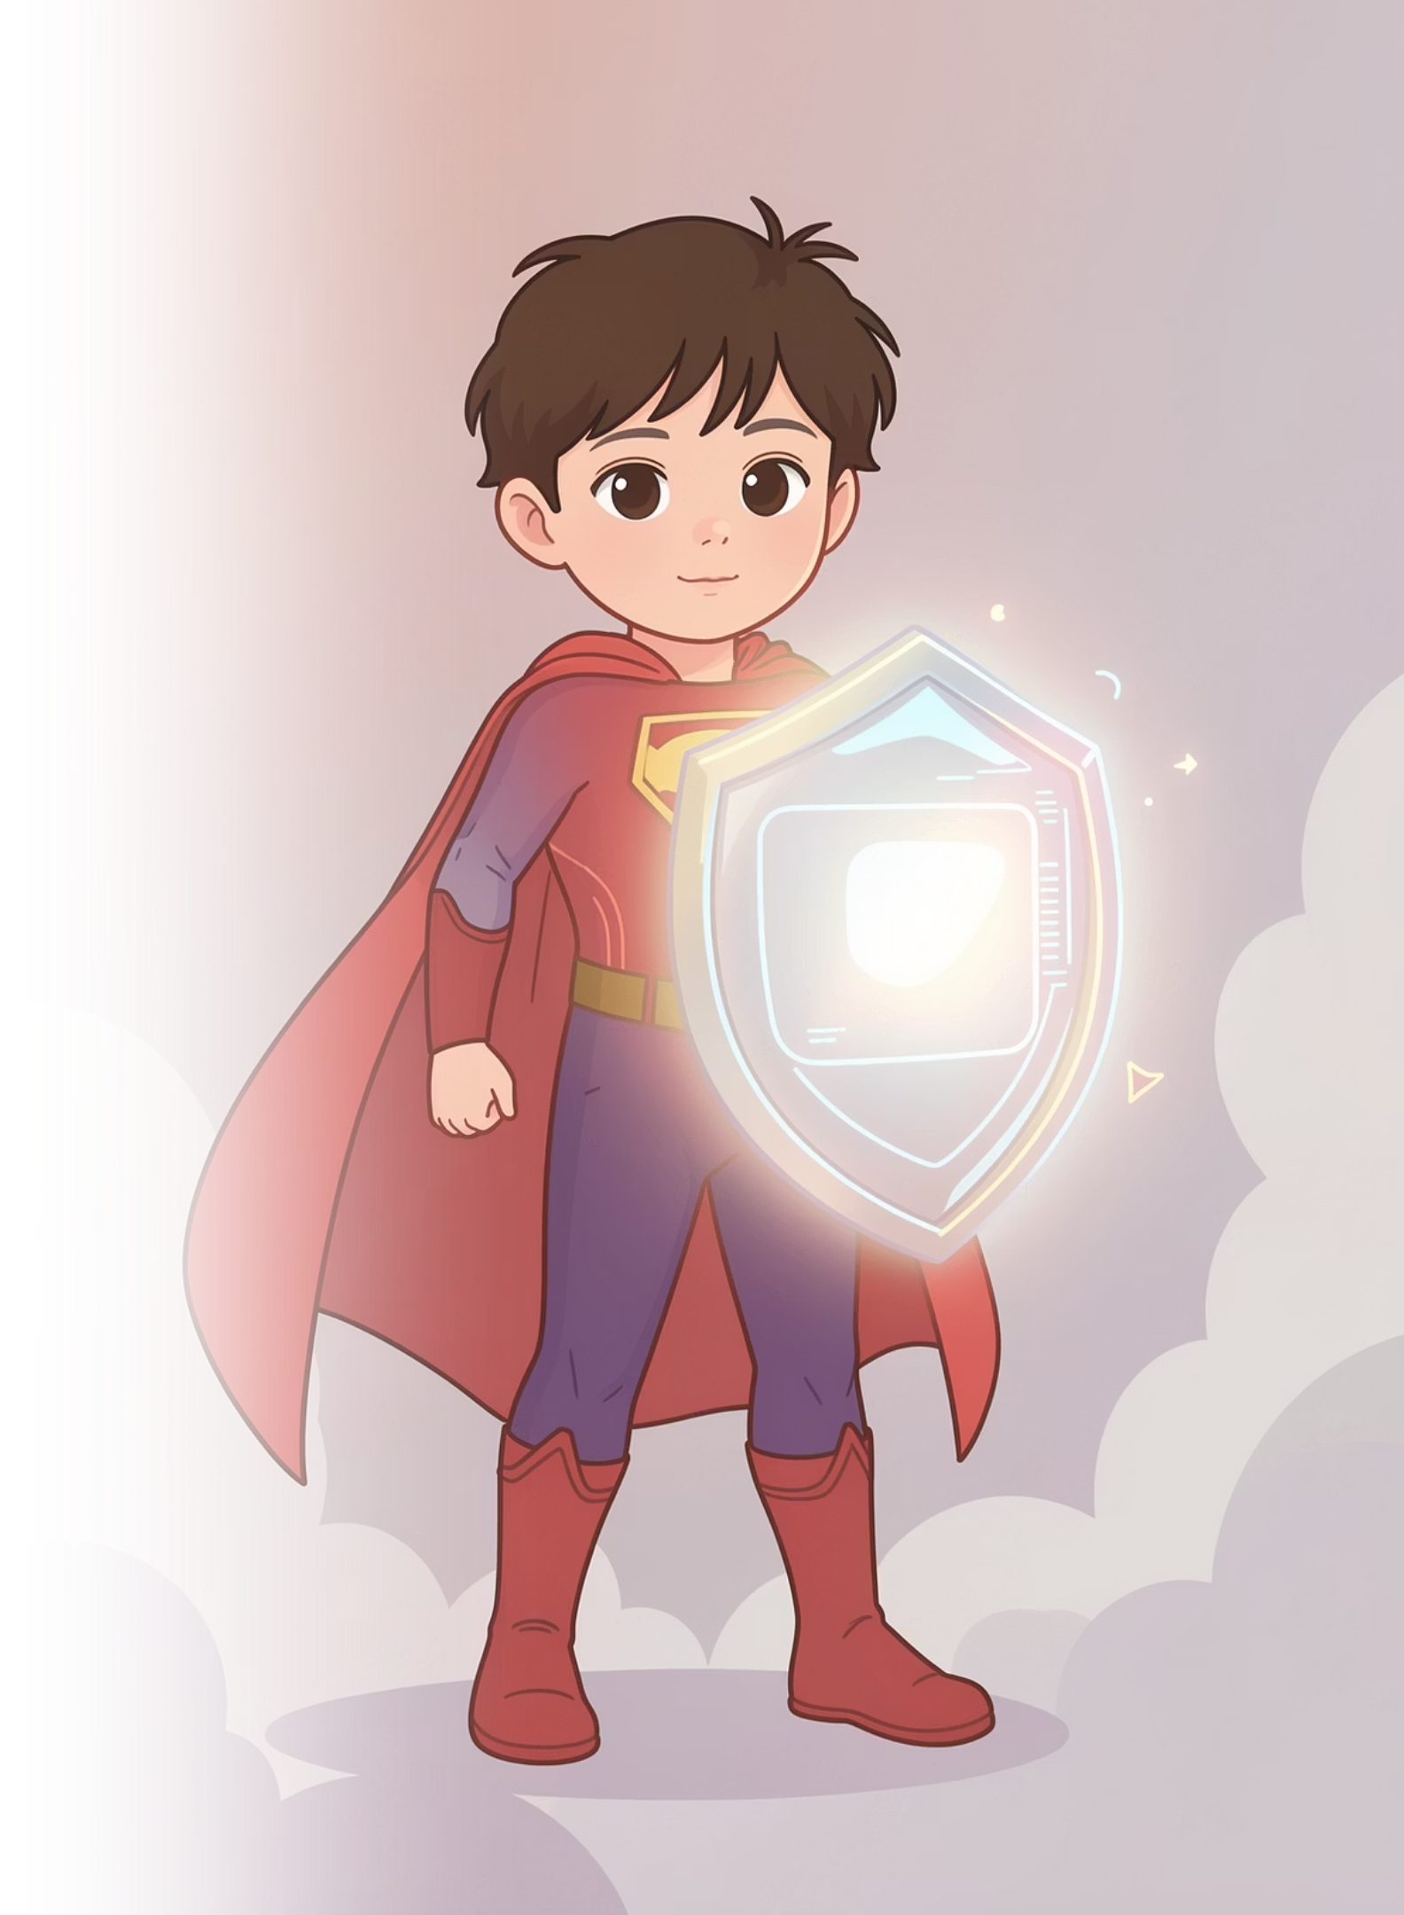
🟥 Joc
🦸 Supereroul Internetului!
Un supererou adevărat știe cum să se comporte online. Ce alegi să faci?
✔ Păstrează parola secretă
✔ Ajută prietenii
Dacă un prieten are o problemă online, îi spui să ceară ajutorul unui adult.
Un supererou nu își împarte parola cu nimeni — este comoara lui digitală!
✔ Nu vorbește cu necunoscuți
Un supererou este precaut și nu acceptă mesaje de la persoane necunoscute.

Slide 7
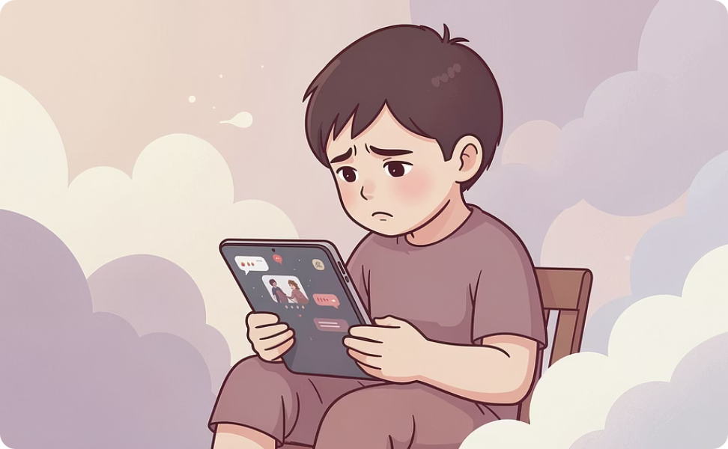
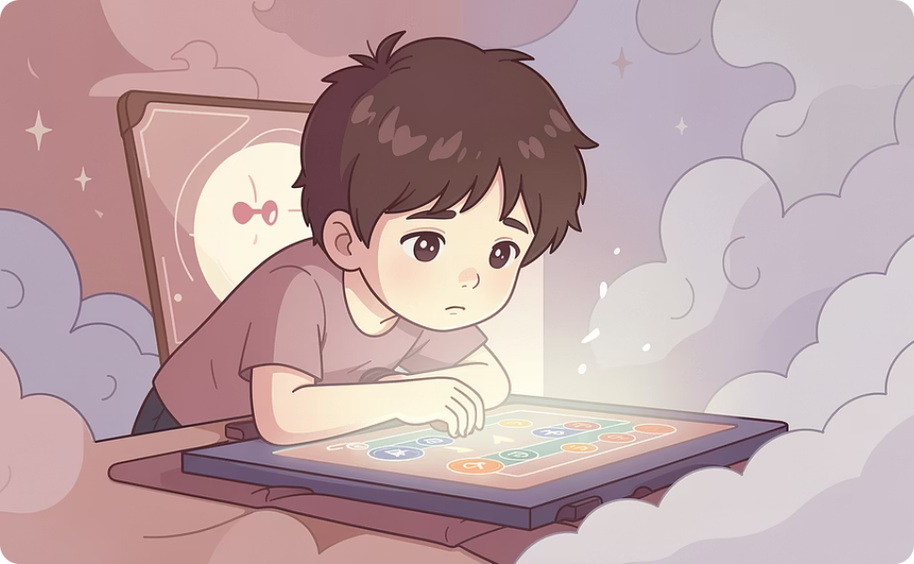
🟪 Situații din Viața Reală
Ce faci dacă...? 💬
Imaginează-ți că te afli în aceste situații. Care este răspunsul corect?
Cineva îți scrie: „Trimite-mi poza ta"
Cineva te invită într-un joc necunoscut
Răspuns: Spui NU și anunți imediat un adult de încredere. Nu trimiți niciodată poze personale!
Răspuns: Verifici cu un părinte sau profesor înainte de a accepta. Nu intra singur!

Slide 8
🟫 Mini Test
Cât de bine ai învățat? ✅
Bifează răspunsul corect pentru fiecare întrebare. La final, verifică cu profesorul!
1
2
3
Parola se spune...
Dacă mă sperie ceva online...
Când primesc un link necunoscut...
☐ Prietenilor
✅ Nimănui — parola rămâne secretă întotdeauna!
✅ Spun unui adult — este cel mai important lucru de făcut!
☐ Ignor
☐ Îl deschid
✅ Întreb un adult — așa sunt un copil responsabil!

Slide 9
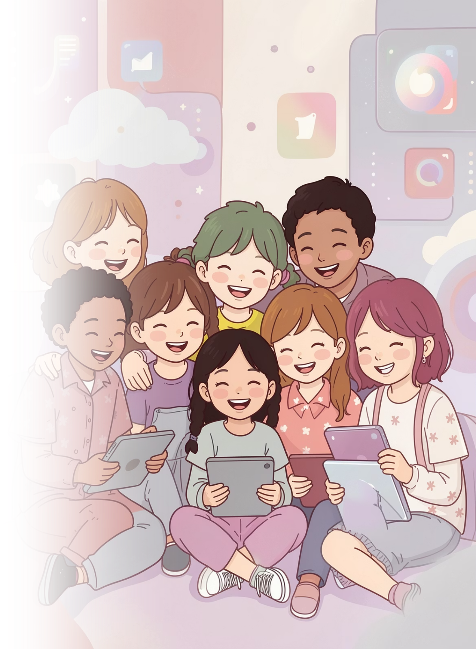
🌟 Concluzie
Eu sunt un copil responsabil online! 🎉
Internetul este util și distractiv, dar trebuie folosit cu grijă și responsabilitate. Acum știi regulile de aur și ești pregătit să navighezi în siguranță!
🔒 Protejează-ți datele
👨‍👩‍👧 Cere ajutor
Parola și informațiile personale rămân secrete
Un adult este mereu alături de tine
⏰ Folosește cu măsură
Echilibrul între online și offline este important

Slide 10
📝 Pentru Profesori și Părinți
Resurse și Sugestii de Utilizare 📚
Cum folosești această resursă
Obiective de învățare
Prezentarea poate fi proiectată în clasă sau distribuită digital
Fișa de lucru se completează individual sau în perechi
Activitățile interactive pot fi adaptate pentru discuții de grup
Mini testul servește ca instrument de evaluare formativă
Identificarea riscurilor online
Aplicarea regulilor de siguranță
Comunicarea cu adulții de încredere
Dezvoltarea gândirii critice digitale

